Slide 1

Разработка мобильного приложения «MYstic»
Бюджетное учреждение профессионального образования
Ханты-Мансийского автономного округа-Югры
«Нижневартовский социально-гуманитарный колледж»
Симеонидис Феона Александросовна
Группа 422 ИСВ
руководитель:
Комаровских Анна Владимировна
Сараева Вероника Владимировна
Группа 422 ИСВ
руководитель:
Север Анна Александровна

Slide 2

Актуальность
Актуальность исследования: Рост популярности приложений в сфере самопознания, психологии и эзотерики обусловлен потребностью пользователей в персонализированном интерактивном контенте (гороскопы, гадания, тесты). Для успешной реализации таких проектов требуется комплексный подход, сочетающий удобный интерфейс, безопасное хранение персональных данных, гибкую систему монетизации (премиум-подписка) и возможность офлайн-доступа. Это определяет актуальность задач по выбору технологического стека и проектированию архитектуры, решаемых в рамках данной выпускной квалификационной работы.
Объект исследования: мобильное приложение для эзотерических прогнозов (астрология и таро).
Предмет исследования: процесс проектирования и разработки мобильного приложения, обеспечивающего формирование астрологических прогнозов и таро-предсказаний для пользователя.

Slide 3
Цель и задачи
Цель работы: Разработка и описание мобильного приложения «MYstic» для iOS и Android, предоставляющего функционал гадания на Таро, персонального гороскопа, матрицы судьбы, психологических тестов, а также системы авторизации и премиум-подписки.
Задачи работы:
Провести анализ аналогов и сформулировать требования к приложению.
Обосновать выбор технологического стека (React Native, Expo, TypeScript, SQLite).
Спроектировать структуру приложения, навигацию, схему базы данных и систему управления состоянием.
Реализовать модуль авторизации (регистрация, вход, гостевой режим).
Реализовать основные функциональные разделы: «Таро», «Гороскопы и Матрица судьбы», «Психологические тесты».
Реализовать профиль пользователя и механизм премиум-подписки с ограничением доступа.
Обеспечить логирование пользовательских действий.
Подготовить документацию, описывающую реализацию проекта.

Slide 4
Описание предметной области
Предметной областью проекта являются сервисы самопознания и развлекательной мистики, реализованные в формате мобильного приложения. Ключевые сущности и процессы включают:
Гадание на картах Таро: Процесс генерации случайной выборки карт из колоды для заданного расклада (например, «Карта дня», «Три карты») с последующим отображением описания и интерпретации. Доступ к части раскладов ограничен премиум-подпиской.
Персональный гороскоп: Формирование текстового прогноза на основе знака зодиака, определяемого по дате рождения пользователя.
Нумерологический расчет (Матрица судьбы): Построение и визуализация нумерологической схемы на основе даты рождения пользователя с выводом расшифровки значений.
Психологические тесты: Интерактивные опросники (включая методики, аналогичные тесту Клифтона), где на основе ответов пользователя вычисляется результат и отображается интерпретация. Часть тестов является премиум-контентом.
Управление пользователями и монетизация: Поддержка гостевого режима и авторизованных пользователей (по e-mail и паролю) с хранением данных локально на устройстве (SQLite). Монетизация реализована через премиум-подписку, открывающую расширенный функционал. Попытка оформить подписку без авторизации инициирует переход на экран входа.

Slide 5


Проблема, потребность, которую решает продукт
Современные люди, особенно молодые взрослые, испытывают потребность в самопознании, поиске смысла жизни и ответов на вопросы о своем предназначении. Однако доступные инструменты для этого (традиционные гороскопы, эзотерические книги, консультации астрологов) часто сложны, труднодоступны, дороги или неинтерактивны. Проблема заключается в отсутствии доступного, интерактивного и персонализированного мобильного приложения, которое объединяет гадания, астрологические прогнозы, матрицу судьбы и развлекательные тесты в одном месте. Пользователи хотят простое, увлекательное и визуально привлекательное решение, которое помогает им лучше понять себя, свои сильные стороны и жизненные цели, не требуя глубоких знаний в психологии, астрологии или эзотерике.

Slide 6



Идея/Принцип продукта
Мобильное приложение MYstic — это интерактивная платформа для самопознания и развлечения, объединяющая гадания, матрицу судьбы, гороскопы и тесты. Приложение позволяет пользователям:
Получать персонализированные гадания (с ограничением 3 раза в день в бесплатной версии).
Рассчитывать матрицу судьбы на основе даты рождения с расшифровкой (часть функций доступна только по подписке).
Просматривать ежедневную карту Таро, которая фиксируется на 24 часа.
Читать персонализированные гороскопы с указанием подходящих камней и тотемных животных.
Проходить развлекательные и эксклюзивные тесты (по типу Теста по методике Клифтона). Приложение использует простой и интуитивный интерфейс, делая эзотерические практики доступными для широкой аудитории. Монетизация реализована через премиум-подписку (990 рублей в месяц) для безлимитных гаданий и дополнительных функций.

Slide 7


Целевая аудитория
Основная аудитория:
Молодые и взрослые (18–35 лет), преимущественно женщины, интересующиеся астрологией, эзотерикой и самопознанием.
Люди, ищущие развлекательные, эксклюзивные и интерактивные способы понять себя или принять решения.
Пользователи, которые хотят легкий доступ к персонализированным гороскопам и гаданиям без необходимости изучать сложные системы.

Slide 8
Целевая аудитория
Почему им нужен продукт:
Увлечение астрологией и эзотерикой растет: согласно исследованиям, 42% россиян читают гороскопы (ВЦИОМ, 2024).
Пользователи ценят персонализированные и интерактивные решения, которые экономят время и не требуют глубоких знаний.
Развлекательные тесты и ежедневные гадания привлекают тех, кто ищет легкий и увлекательный контент для досуга.

Slide 9


Основные функции продукта
Матрица судьбы:
Гадания:
  Ежедневные гадания (до 3 раз в день в бесплатной версии, безлимит с подпиской).
  Карта дня Таро: отображается одна карта, фиксируется на 24 часа, анимация переворота при нажатии.
  Расчет матрицы на основе даты рождения с визуализацией.
  Подробная расшифровка точек матрицы (часть точек доступна только с подпиской).

Slide 10


Основные функции продукта
Гороскопы:
Монетизация:
Развлекательные тесты:
  Персонализированные гороскопы на основе даты рождения.
  Информация о подходящих камнях и тотемном животном для каждого знака зодиака (только с подпиской).
  Бесплатная версия: ограничение на 3 гадания в день, частичная расшифровка матрицы.
  Премиум-подписка (990 руб./мес.): безлимитные гадания, полная расшифровка матрицы, полный гороскоп, смена рубашки карт.
Тест «Тип личности по Адизесу (PAEI)» и другие подобные тесты для вовлечения пользователей.

Slide 11


Оригинальность и инновационность
Новизна проекта:
Уникальное сочетание функций: приложение объединяет гадания, матрицу судьбы, гороскопы и развлекательные тесты в одном интерфейсе, что редко встречается в других приложениях.
Интерактивность матрицы судьбы: возможность узнать расшифровку, каждой точки в матрице
Фиксация карты дня: карта Таро фиксируется на 24 часа с анимацией переворота, что добавляет уникальный игровой элемент.
Персонализация гороскопов: включение камней и тотемных животных на основе даты рождения делает гороскопы более индивидуальными.
Эксклюзивные тесты: тест по типу личности по Адизесу (PAEI), методике Клифтона, которые почти недоступны русскоязычной аудитории.

Slide 12
Оригинальность и инновационность
Ключевые преимущества:
Простота и доступность: не требует знаний астрологии или эзотерики.
Адаптивный дизайн: матрица центрирована, оптимизирована для разных устройств, без лишних отступов.
Гибкая монетизация: бесплатная версия привлекает пользователей, премиум-подписка мотивирует к покупке.
Отсутствие аналогов: существующие приложения (например, Co-Star, The Pattern, Матрица судьбы. Нумерология и Таро) фокусируются на гороскопах или гаданиях, но не объединяют матрицу судьбы, тесты и интерактивные элементы в одном продукте с приятным интерфейсом.

Slide 13
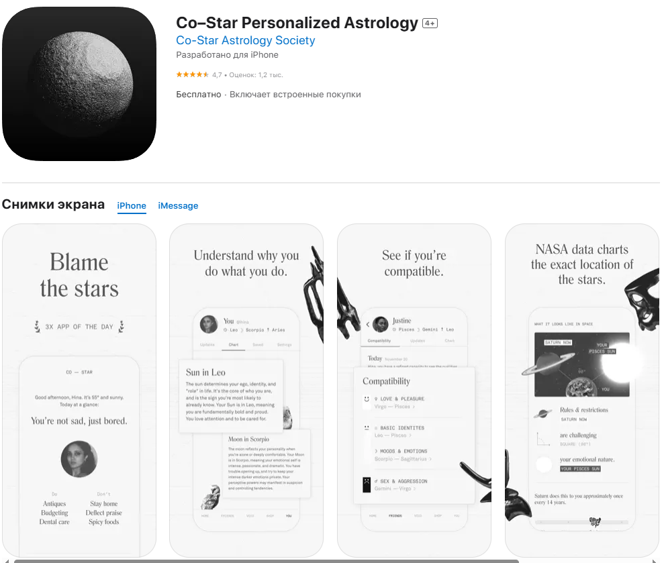
Co-Star
Плюсы: | Минусы:
Гороскоп | Отсутствие матрицы
Визуально привлекательный интерфейс | Отсутствие таро
 | Отсутствует русский язык
 | Отсутствие тестов

Slide 14
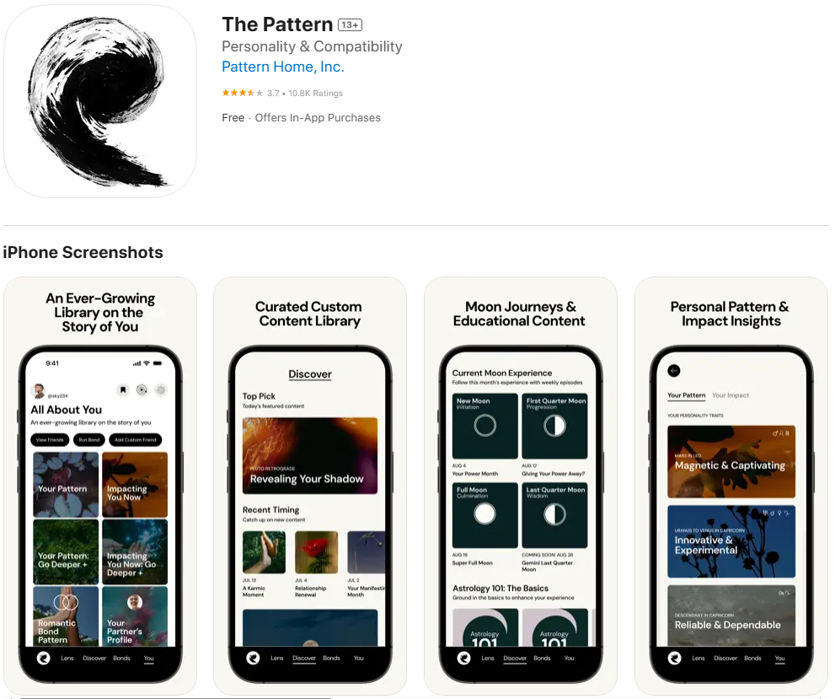
The Pattern
Плюсы: | Минусы:
Матрица судьбы | Отсутствие таро
Визуально привлекательный интерфейс | Отсутствует русский язык
Гороскоп | Отсутствие тестов

Slide 15
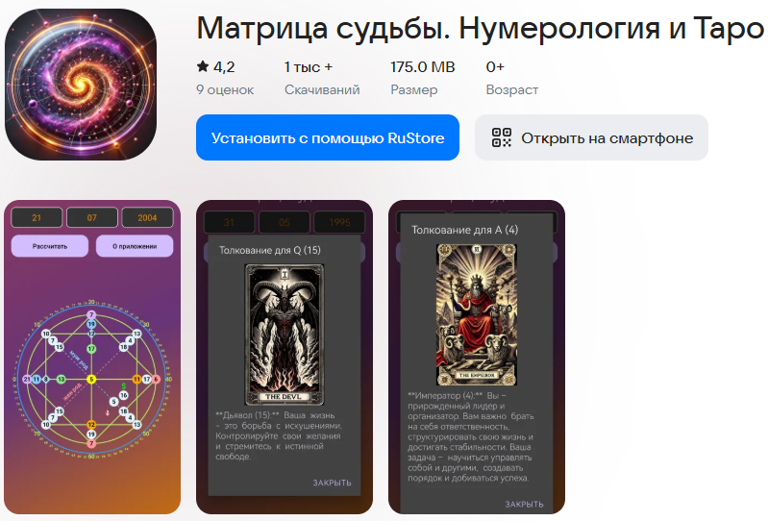
Матрица судьбы. Нумерология и Таро
Плюсы: | Минусы:
Матрица судьбы | Отсутствие расшифровки матрицы
Таро | Непривлекательный интерфейс
 | Отсутствие тестов
 | Отсутствие гороскопа
 | Много багов

Slide 16
Оригинальность и инновационность
Сравнение с текущим положением: Без такого приложения пользователи вынуждены:
Наше приложение решает эти проблемы, предоставляя доступный, интерактивный и визуально привлекательный инструмент.
Текущее положение | Минусы
Покупать книги или курсы по астрологии/матрице судьбы | Дорого и сложно
Искать разрозненные онлайн-ресурсы | Неудобно, нет единого интерфейса
Консультироваться с астрологами | Высокая стоимость, от 2000 руб./сеанс

Slide 17
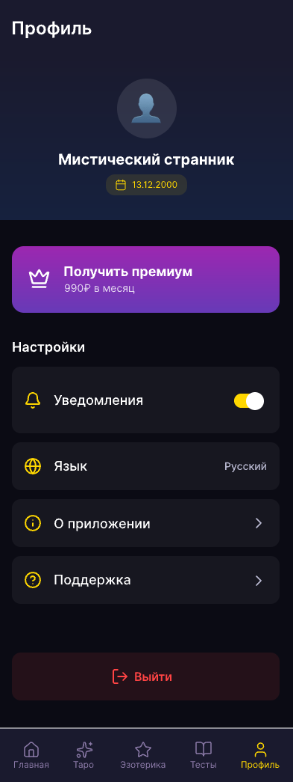
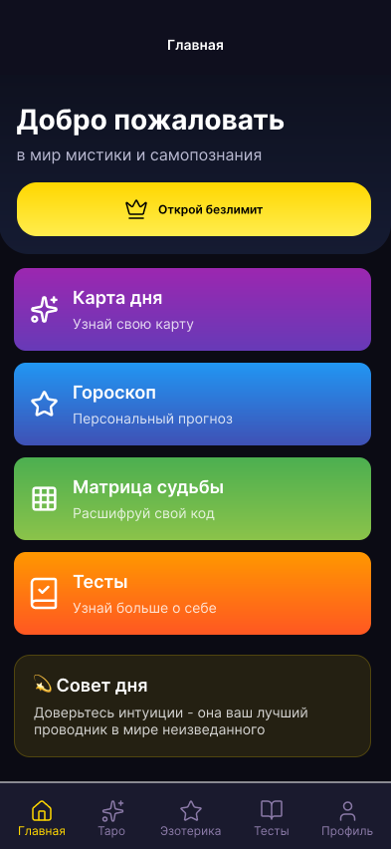
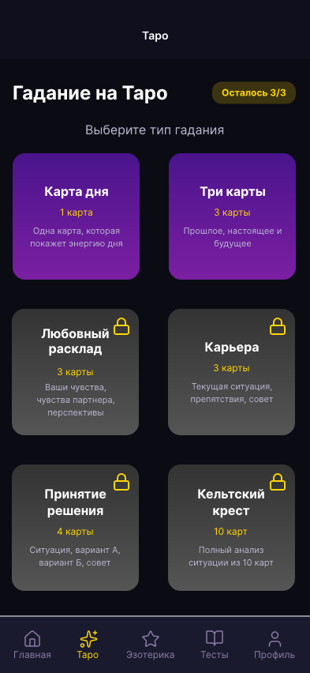
Разработка дизайна

Slide 18
Разработка серверной части

Slide 19



Приложение использует:

Slide 20
Разработка мобильного приложения «MYstic»
Бюджетное учреждение профессионального образования
Ханты-Мансийского автономного округа-Югры
«Нижневартовский социально-гуманитарный колледж»
Симеонидис Феона Александросовна
Группа 422 ИСВ
руководитель:
Комаровских Анна Владимировна
Сараева Вероника Владимировна
Группа 422 ИСВ
руководитель:
Север Анна Александровна

